Slide 1

Pokemon Game 구현
2019975070 한재훈
2019775045이상배

Slide 2
목차
게임 기획 및 설명
클래스 다이어그램
소스 코드 설명

Slide 3
게임 기획 및 설명
수업 시간에 배운 내용을 바탕으로 간단한 포켓몬 게임을 제작
기본적인 배틀 시스템만 구현 해보았고, 이름을 입력받고 원하는 포켓몬을 선택한뒤 난이도를 선택하여 배틀을 즐기는 형식
배틀창에서의 활용 버튼으로는 “공격하기” , “특수 공격” , “회복” , “도망친다”만 구현

Slide 4
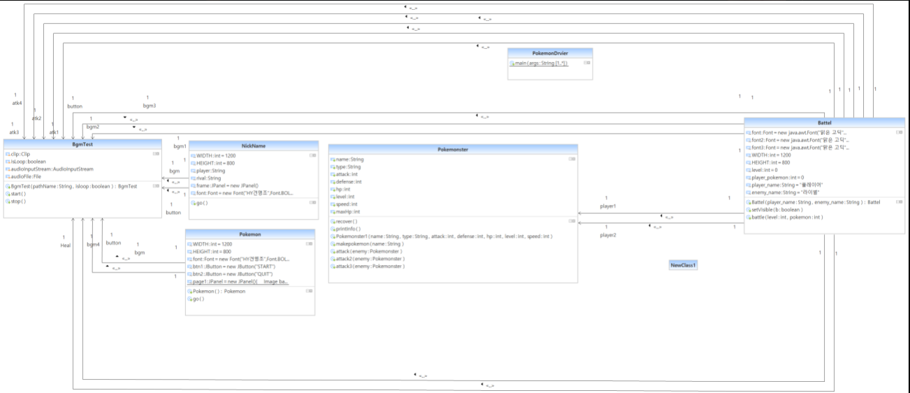
클래스 다이어그램

Slide 5
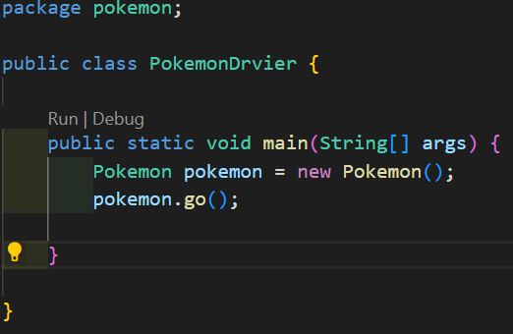
소스 코드 설명 (PokemonDriver)
Pokemon 클래스의 객체를 생성하여 Pokemon 클래스의 go 함수를 실행시켜 게임을 실행함

Slide 6
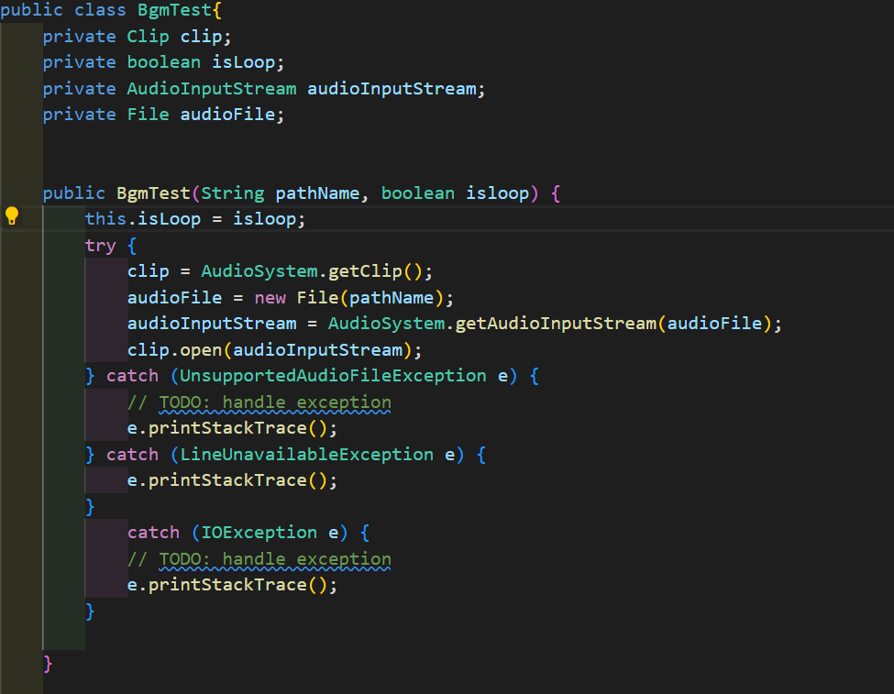
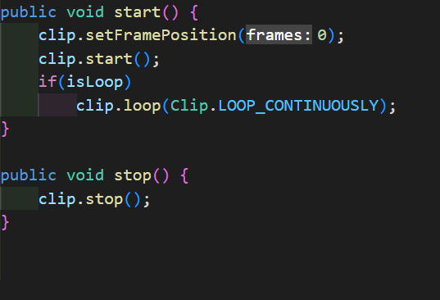
소스 코드 설명 (Bgm) <음악 플레이어 클래스>
Bgm의 생성자는 pathName 문자열과 isloop 불리언 값을 받는다. 받아온 문자열의 주소의 값을 audio 파일에 넣고 clip을 연다.
start 함수는 clip을 실행시키고 만약 isLoop 값이 true 이면 반복해서 재생한다.
stop 함수는 clip 을 멈춘다.

Slide 7
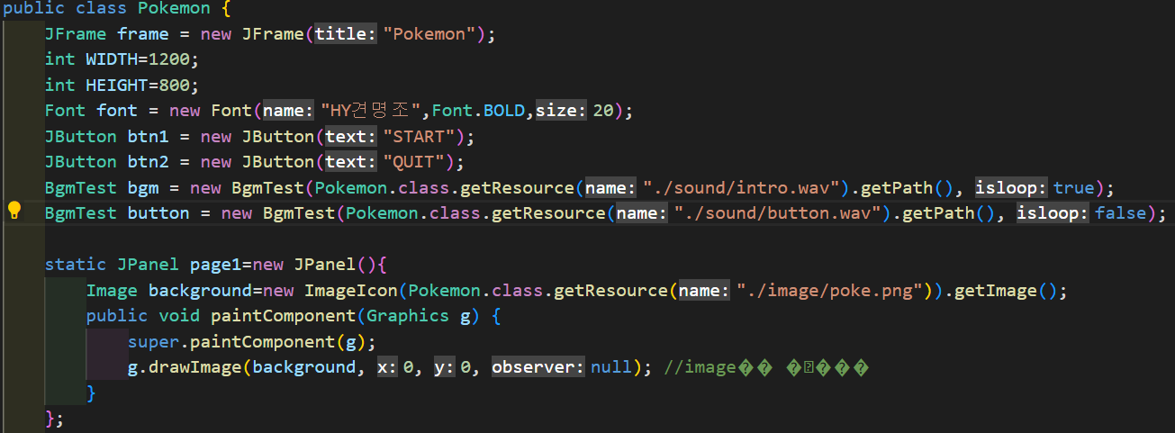
소스 코드 설명 (Pokemon) - 1 <인트로 화면>
가로 세로 폰트 크기와 글꼴 음악을 미리 필드변수에 생성해둔다.
페이지를 하나만들고 그 페이지위에 배경화면을 그려준다.

Slide 8
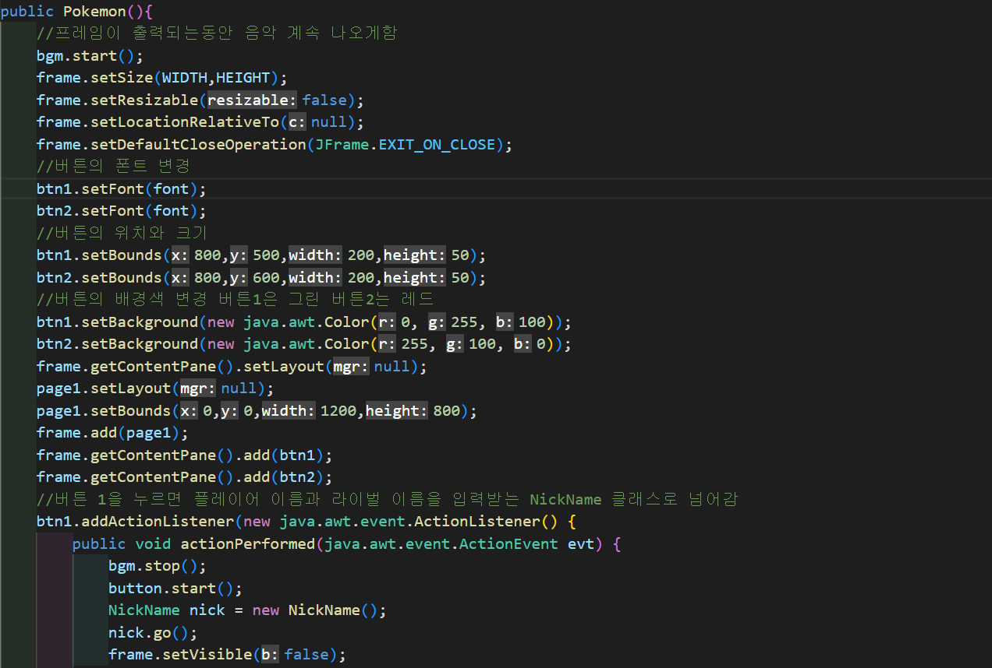
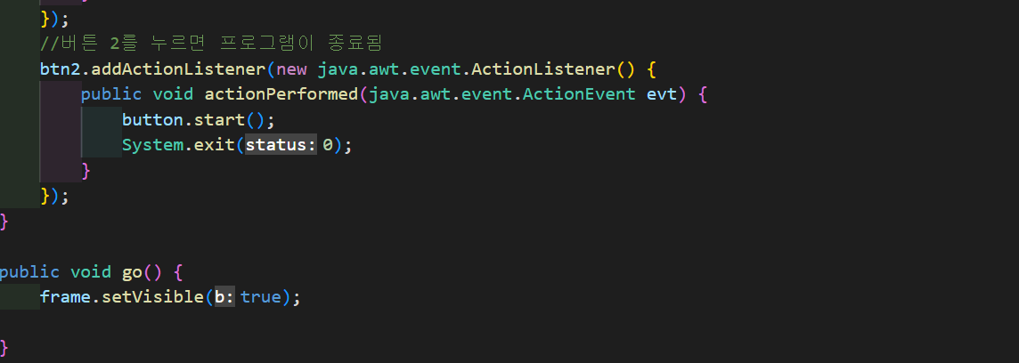
소스 코드 설명 (Pokemon) - 2 <인트로 화면>
프레임의 가로 세로 크기를 지정하고 start 버튼과 exit 버튼의 위치와 색상 폰트를 지정하고 페이지에 나오게 추가한다. start 버튼의 이벤트로는 현재 재생되는 음악을 멈추고 닉네임 클래스의 객체를 실행하여 코드를 실행한뒤 현재 프레임 창을 지운다. exit 버튼의 이벤트로는 시스템을 종료한다
go 메소드는 현재 프레임이 보이게 하는 역할이다.

Slide 9
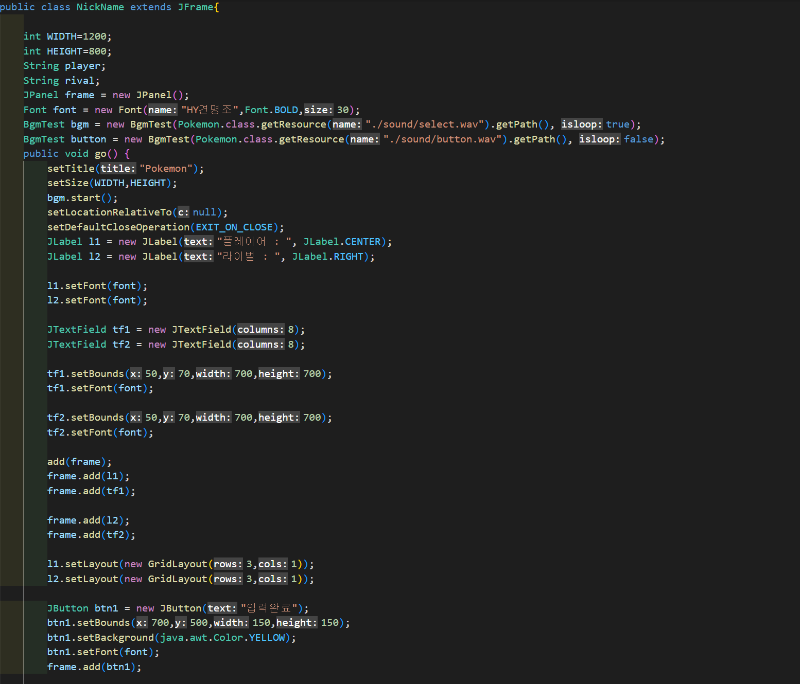
소스 코드 설명 (NickName) - 1 <닉네임 입력>
JTextField를 통해 플레이어의 이름과 라이벌의 이름을 입력받는 입력창을 생성한다.
JButton을 이용해 입력완료 버튼 생성
ImageIcon을 이용해 배경화면 생성 pokemon.class.getResource(””)는 현 클래스와 같은 디렉토리에 있는 파일을 불러온다.

Slide 10
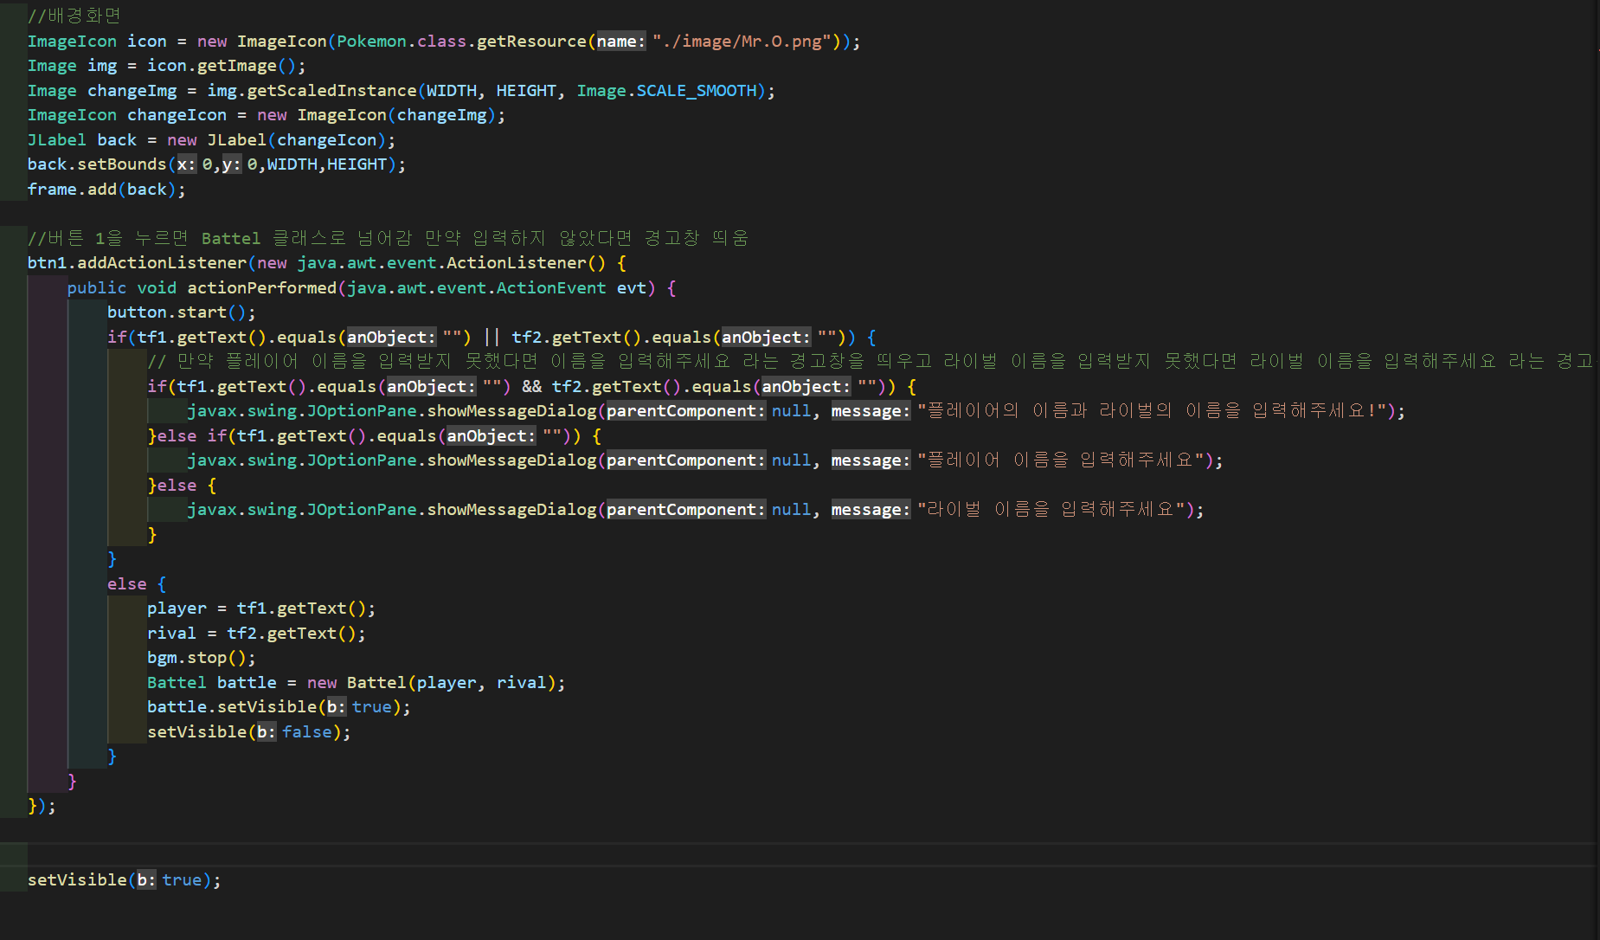
소스 코드 설명 (NickName) - 2 <닉네임 입력>
라이벌의 이름을 입력받지 않았다면 “라이벌의 이름을 입력해주세요” 라는 메세지 다이어로그를 띄우고, 플레이어의 이름을 입력받지 않았다면 “플레이어의 이름을 입력해주세요” 라는 메세지 둘다 없다면 둘다 입력해달라는 메세지를 띄운다.
둘다 입력 받았다면 플레이어와 라이벌변수에 입력받은 값을 넣어두고 노래를 멈춘뒤 Battle 객체에 플레이어와 라이벌 이름을 전달하고 실행

Slide 11
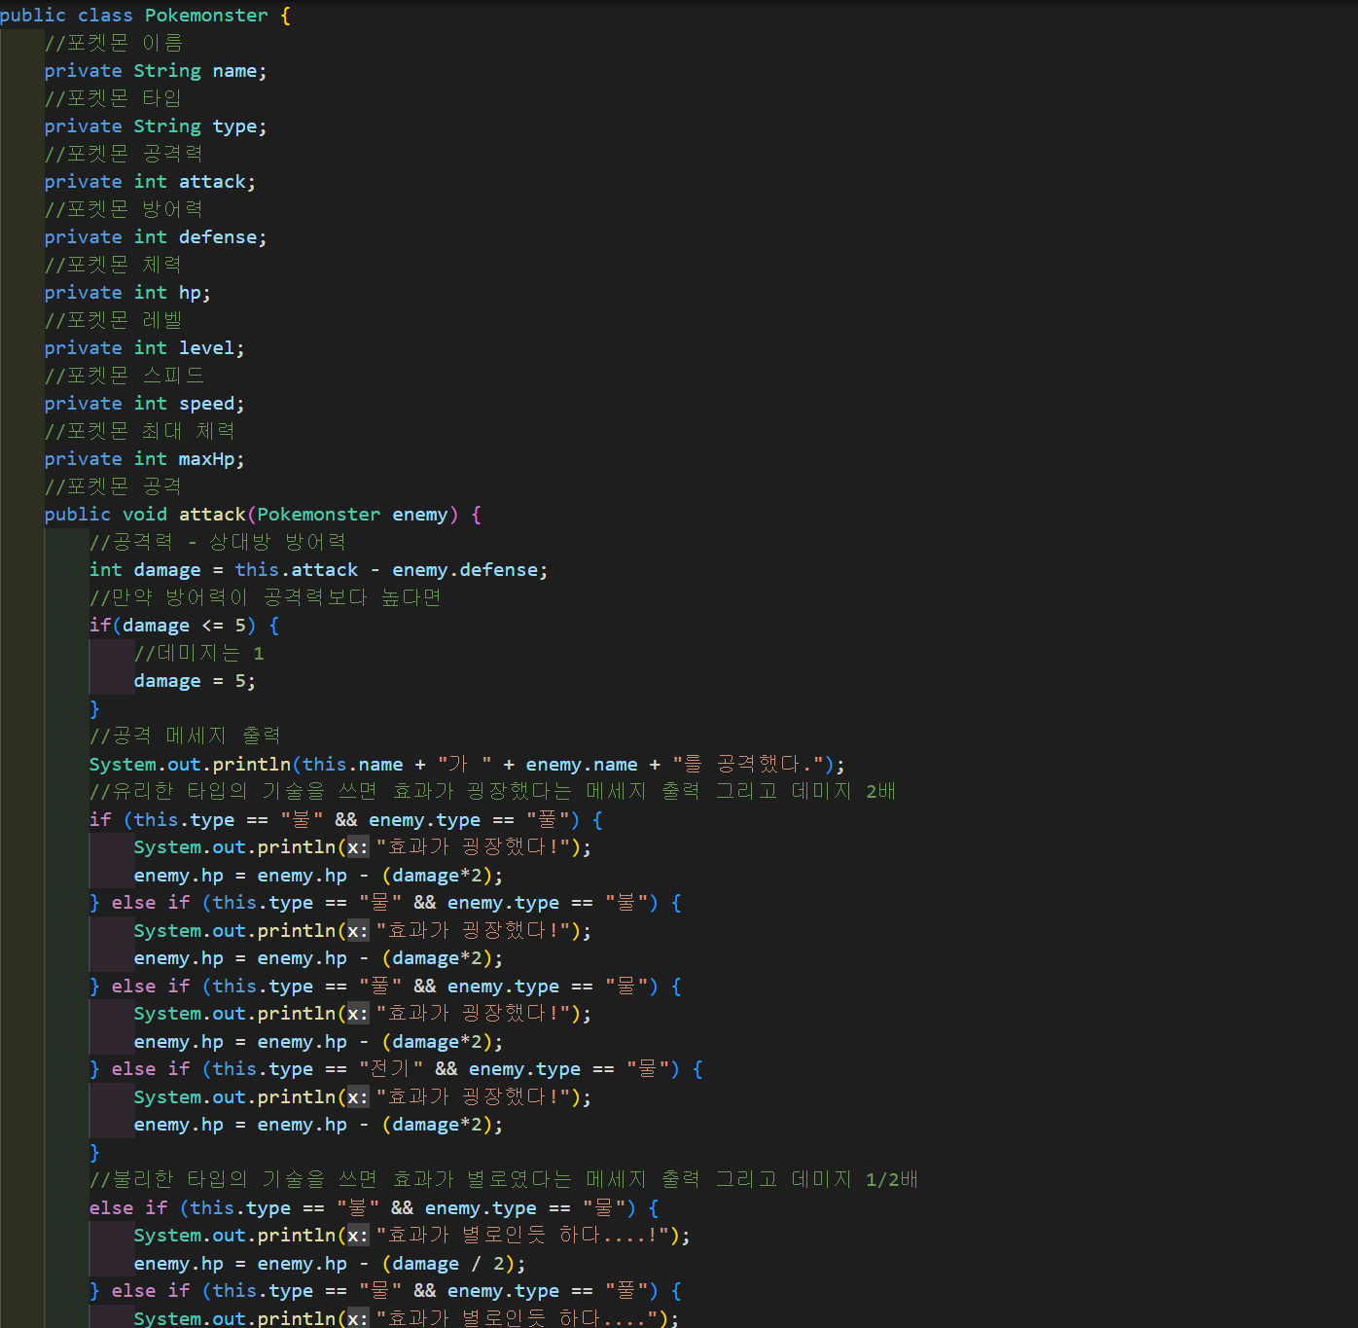
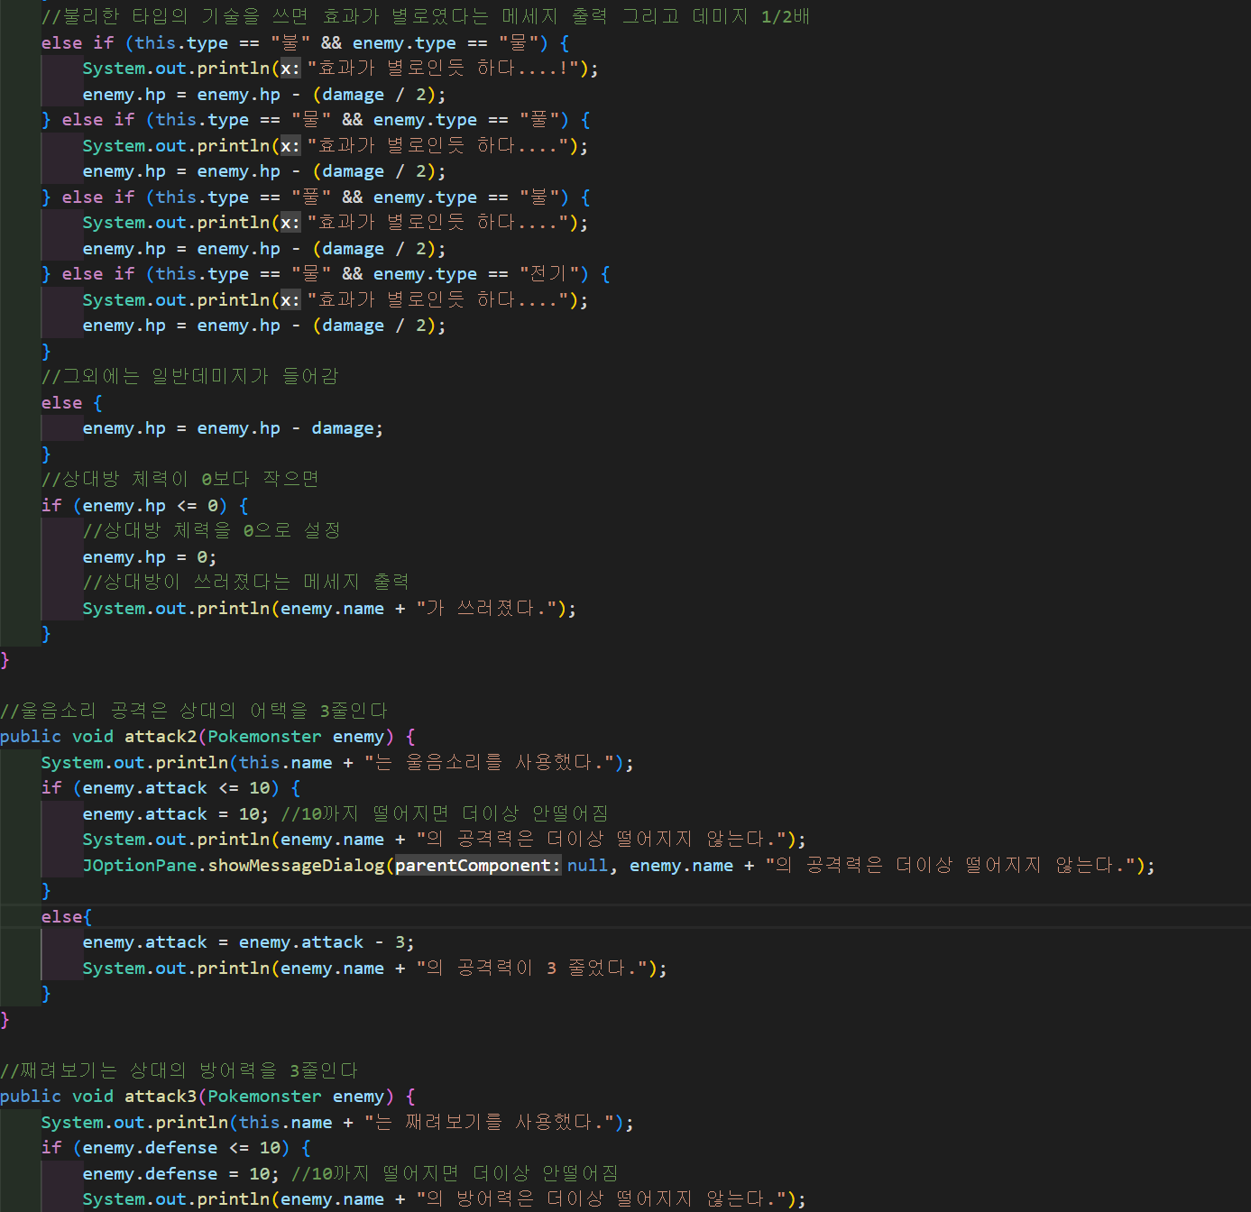
소스 코드 설명 (Pokemonster) -1
포켓몬의 정보(이름,타입,공격력,방어력,체력,스피드)를 저장하고, 각각의 변수에 대해 setter getter 메소드 생성
공격,회복,특수공격등의 기능들을 이 클래스 안에서 실행한다.
공격은 각각 두가지 메소드로 구현되있다. attack1 과 attack2
회복은 recover() 메소드로 구현

Slide 12
소스 코드 설명 (Pokemonster) -2
attack(Pokemonster enemy) 메소드는 상대 포켓몬의 정보를 받아와 만약 상대의 타입이 나의 포켓몬의 타입보다 불리하면 나의 데미지는 2배가 되고 만약 그 반대라면 데미지는 절반이 된다. 그외에는 일반 데미지 이다. 이때 데미지는 나의 공격력에서 상대의 데미지를 뺀값이고 이때 상대의 방어력이 나의 공격력보다는 쎄다는 상황을 고려하여 이때는 데미지가 만약 5이하이면 데미지값은 5로 고정하였다.
attack2(Pokemonster enemy)는 울음소리 공격이며 상대의 공격력을 3 줄인다. 이때 상대의 공격력이 0보다 낮아지는 상황을 고려하여 10이하이면 떨어지지 않는다. 이때 더이상 떨어지지 않는다 라는 메세지다이어로그 출력
attack3(Pokemonster enemy)는 째려보기 공격이며 상대의 방어력을 3 줄인다. 이때 상대의 방어력이 0보다 낮아지는 상황을 고려하여 10이하이면 떨어지지 않는다. 이때 더이상 떨어지지 않는다 라는 메세지다이어로그 출력

Slide 13
소스 코드 설명 (Pokemonster) -2
recover() 메소드는 나의 포켓몬의 체력을 10 회복 하고 만약 체력이 최대치인 상태이면 “체력이 이미 최대치입니다” 라는 메세지를 출력하고 그렇지 않다면 10회복 하지만 10을 회복할때 최대체력을 넘는 상황을 고려해서 10을 회복했을때의 값이 최대체력을 넘으면 최대체력으로 체력을 고정한다.
printInfo는 포켓몬의 정보를 표시한다.
makepokemon(String name)메소드는 포켓몬의 이름을 입력받으면 입력한 이름에 맞는 포켓몬 객체를 생성해준다.

Slide 14
소스 코드 설명 (Battle) -1
Battle 클래스는 플레이어의 이름과 라이벌의 이름을 받아 저장하고 포켓몬을 선택하세요라는 라벨을 상단에 띄우고 포켓몬의 이미지 라벨과 각각의 포켓몬을 선택할 수 있는 버튼을 생성한다.
포켓몬을 선택하면 난이도 선택 창으로 이동한다. 이때 어떤 포켓몬을 골랐는지 알수있은 pokemon 변수에 포켓몬 번호를 저장해둔다.
뒤로가기 버튼을 누르면 다시 포켓몬을 선택할 수 있는 창으로 돌아간다.
난이도를 선택하면 각 난이도에 맞는 적이 나타나고 배틀이 시작된다. 이때 난이도의 값 역시 level에다 저장한뒤 배틀화면 메소드에 pokemon과 level 값을 전달하고 실행한다.

Slide 15
소스 코드 설명 (Battle) -2
battle(int level, int pokemon) 메소드가 실행되면 내가 선택한 포켓몬과 상대 포켓몬의 이미지가 표시되고 그 둘의 체력 또한 표시된다. 화면 하단에는 행동 버튼들이 생성된다.
공격하기 버튼의 이벤트는 pokemonster내의 공격 메소드를 내 포켓몬 상대 포켓몬이 서로 실행하는데 이때 둘 중의 스피드 값이 더 빠른 포켓몬이 공격을 먼저 실행하도록 한다. 공격이 끝난뒤 만약 체력이 내가 바닥이 나면 졌다는 메세지 다이어로그가 뜨고 만약 그 반대라면 승리하였다는 메세지 다이어로그가 뜨고 게임은 종료된 뒤 창이 없어지고 다시 인트로 창이 띄워진다.
회복하기 버튼의 이벤트는 pokemonster내의 회복(recover)메소드를 실행하고 상대는 공격을 실행한다. 이때 상대의 공격으로 내 포켓몬의 체력이 0이하가 되면 “패배했습니다.”라는 메세지 다이어로그 실행

Slide 16
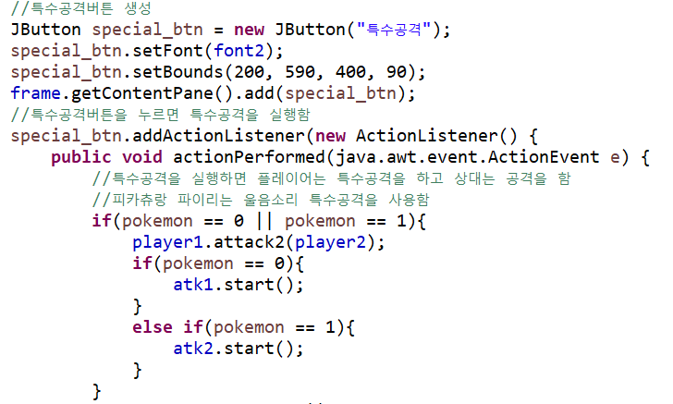
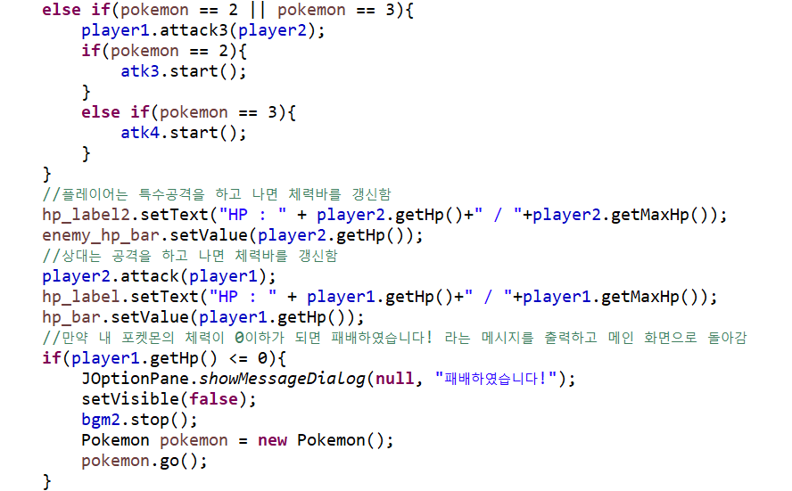
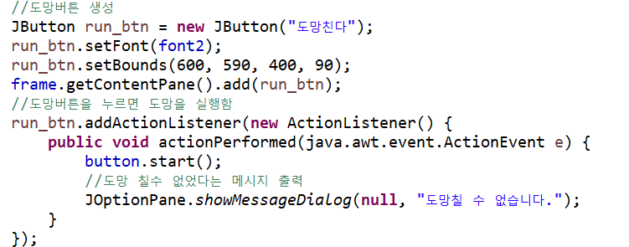
소스 코드 설명 (Battle) -3
특수공격은 나의 포켓몬이 울음소리나 째려보기를 실행하는데 이때 내 포켓몬의 값이 피카츄나 파이리면 “울음소리” 공격 메소드(attack2)를 실행하고 아니라면 “째려보기” 공격 메소드(attack3)를 실행한다. 만 이때 상대는 무조건 공격을 실행하는데 만약 상대의 공격으로 내가 죽게 되면 패배했다는 메세지 다이어로그가 뜨고 게임은 종료
도망가기 버튼을 실행하면 “도망칠 수 없었다”라는 메세지 다이어로그 표시

Slide 17
End

